Slide 1
Felkészülés a 2028-34 közötti uniós fejlesztéspolitikai ciklus forrásainak ágazati felhasználásaira
Dr. Balogh Tamás
Működésért felelős főigazgató-helyettes

Slide 2
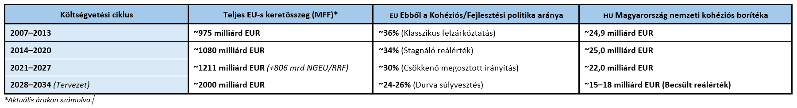
Előbeszéd helyett:
A fejlesztési keretrendszer változása
A 2028–34-es ciklusban az EU-s költségvetés megduplázódása illúzió.
Miközben Brüsszel 2000 milliárd euróra emeli a tétet, a kohéziós alapok részaránya radikálisan csökken – a dedikált egészségügyi keret átalakulása mellett.
A fix nemzeti borítékok kora lejárt; Magyarországnak a csökkenő forrásokért a közvetlen (kiválóság-alapú) uniós alapokban, tagállami szinten pedig a társágazatokkal kell megküzdeni.
A 2028/34-es lesz az első EU-s fejlesztéspolitikai ciklus, amikor a brüsszeli közvetlen elosztású források aránya először haladja meg a nemzeti borítékok keretét (54% vs. 46%), a klasszikus, regionális operatív programok rendszere pedig megszűnik.

Slide 3
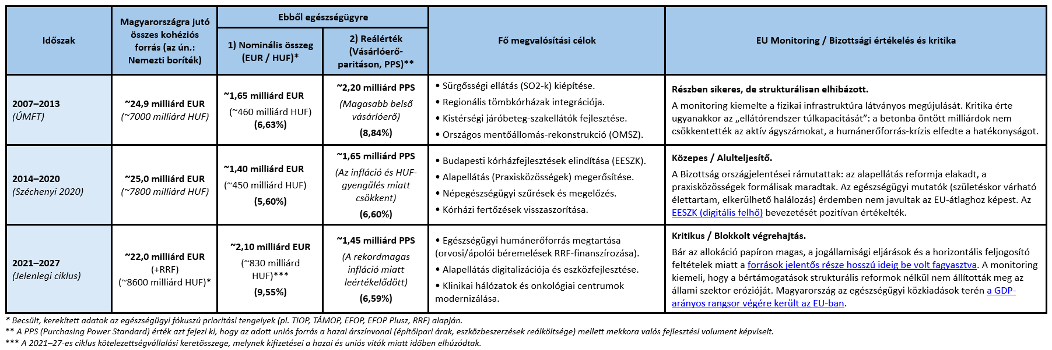
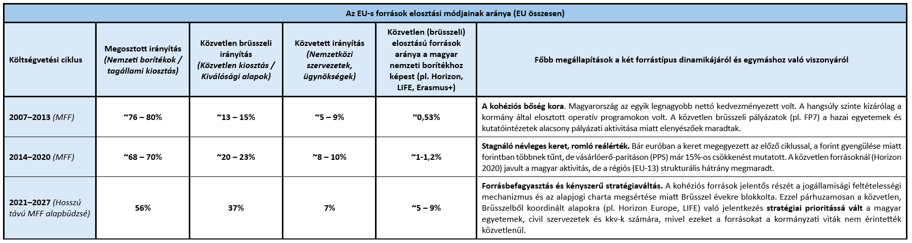

Slide 4
1. Bevezetés:
A paradigmaváltás
A kulcsüzenenet: Vége a klasszikus „fal- és gépvásárlós” uniós projektek korszakának; az EU a pénzt többé nem passzív infrastrukturális segélyként, hanem kritikus infrastruktúraként és versenyképességi tényezőként értelmezi.
Az új keretrendszer bemutatása:
  Az Európai Bizottság által javasolt 2028–2034-es többéves pénzügyi keret (MFF) átrajzolja a térképet: az önálló EU4Health program megszűnik, és helyette bekerül az új Európai Versenyképességi Alapba (ECF), mint az egészségügy, a biotechnológia és a reziliencia közös ablakának része.
  Helyette az országok a Nemzeti és Regionális Partnerségi Terv (NRPP) keretében kaphatnak forrást, amely egyetlen közös tervbe gyúrja össze a korábbi kohéziós és szociális alapokat.

Slide 5
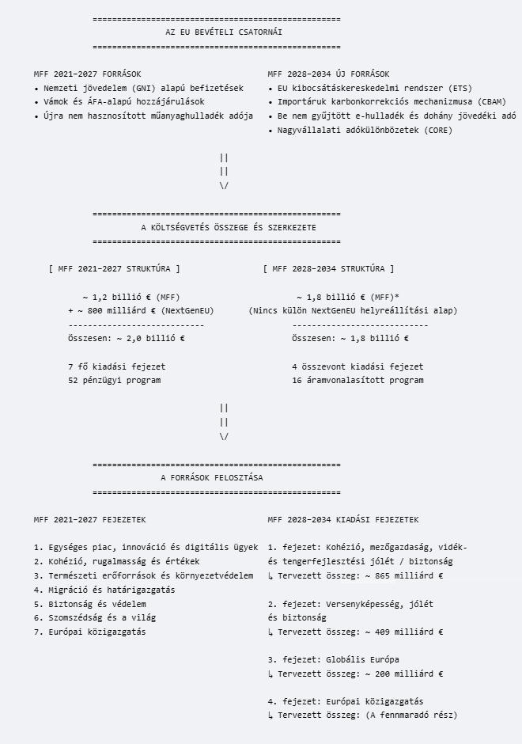
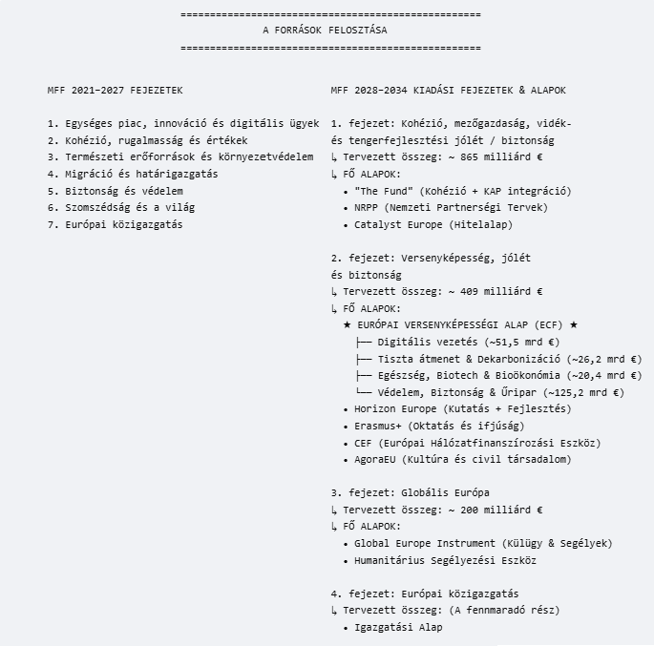

Slide 6
2. A kórházvezetők legnagyobb kihívása:
Az önálló egészségügyi büdzsé hiánya
A kockázat: Mivel az egészségügy beleolvad az ipari és technológiai versenyképességi célokba, a klasszikus kórházi fejlesztések (pl. fűtéskorszerűsítés, épületszárny-felújítás) nehezebben fognak illeszkedni a brüsszeliek elvárásaihoz.
A megoldás irányai:
  Az egészségügyet a nemzetbiztonsággal és a stratégiai autonómiával egyenrangú „kritikus infrastrukturális” elemként kell pozicionálni.
  Nem az intézményeket kell fenntartásra kérni, hanem a krízis-ellenállóságot, a digitalizációt, az adatvezérelt gyógyítást (pl. European Health Data Space) és a ritka betegségek/ERN-hálózatok támogatását kell beépíteni a tervekbe.

Slide 7
EFC I. fejezet
EFC n. fejezet
I.1. prioritás
I.2. prioritás
I.3. prioritás
II.1. prioritás
II.2. prioritás
II.3. prioritás
KOMPLEX PROGRAM
70 %
10 %
20 %
A program „gerince”
„Megrendelés” más fejezetektől

Slide 8
3. A három „aranyzabla”:
Mire fókuszáljon a magyar kórházmenedzsment?
Prevenció és munkaerő helyett a fluktuáció megállítása: Az új EU-s irányelvek kiemelten kezelik a szociális kohéziót és az egészségügyi munkaerő megtartását (ESF+ utódalapok). Nem betonra, hanem az ápolói/orvosi életpálya-modellhez és képzéshez kötött uniós lágy projektekre kell gyúrni.
Közös beszerzés és krízis-készlet: Az új uniós mechanizmusok a „krízis-releváns termékek” készletezését és a határokon átnyúló ellátásszervezést finanszírozzák.
Teljesítmény-alapú finanszírozás: Az új ciklus jelszava a performance-based delivery (teljesítmény-alapú kifizetés, v.ö.: „a NEAK legyen kifizetőhely helyett értékalapú, betegközpontú szolgáltatásvásárló”). Csak mérhető klinikai és hatékonysági mutatókkal (Outcome-based healthcare) lehet majd pénzhez jutni.

Slide 9
4. Hogyan tud az OKFŐ ebben segítséget nyújtani?
Prevenció és munkaerő helyett a fluktuáció megállítása: A pályázatfigyelés és a pályázatírás célzott támogatása azzal kombinálva, hogy a finanszírozási paraméterekben megjeleníthető legyen az, ha például hátrányos helyzetű térségről van szó, illetve, hogy az OKFŐ azonosítja azokat a kórházi javaslatokat, amelyek a szofisztifikáltabb beruházás- és működés-finanszírozási rendszerhez kapcsolhatók.
Közös beszerzés és krízis-készlet: Segítség a határokon átnyúló kapcsolatok szervezésében, partnerkeresésben, speciális szerződéstervezetek kidolgozásában.
Teljesítmény-alapú finanszírozás: Modellező eszközök készítése, amelyekkel a kórház modellezheti, hogy a különböző paraméterek változása mellett mi lehet az optimális szolgáltatási portfólió, és ebben az OKFŐ tanácsot is ad.

Slide 10
5. Cselekvési terv a Magyar Kórházszövetségnek
A labda nem az EU térfelén pattog: Mivel a pénzek 2028-tól a Nemzeti Partnerségi Terven (NRPP) keresztül futnak, a legfontosabb lobbiharcot most a magyar kormányzaton belül kell vívni annak érdekében, hogy az egészségügy ne essen ki a hazai tervezésből.
Konzorciumi építkezés: El kell felejteni a „minden kórház magáért” szemléletet; egyetemi-megyei-városi kórházas tematikus hálózatok (pl. stroke-, onkológiai, kardiológiai tömbök) közös projektekkel tudnak majd labdába rúgni.
Régiószemlélet: Intézményi szinten az OKFŐ a lobbijavaslatok megfogalmazásában és képviseletében, a hálózatos építkezésben tud segíteni (ha az elképzelések illeszkednek valamely országos/regionális tervhez), és közvetít is, ha a terv megalapozott.

Slide 11
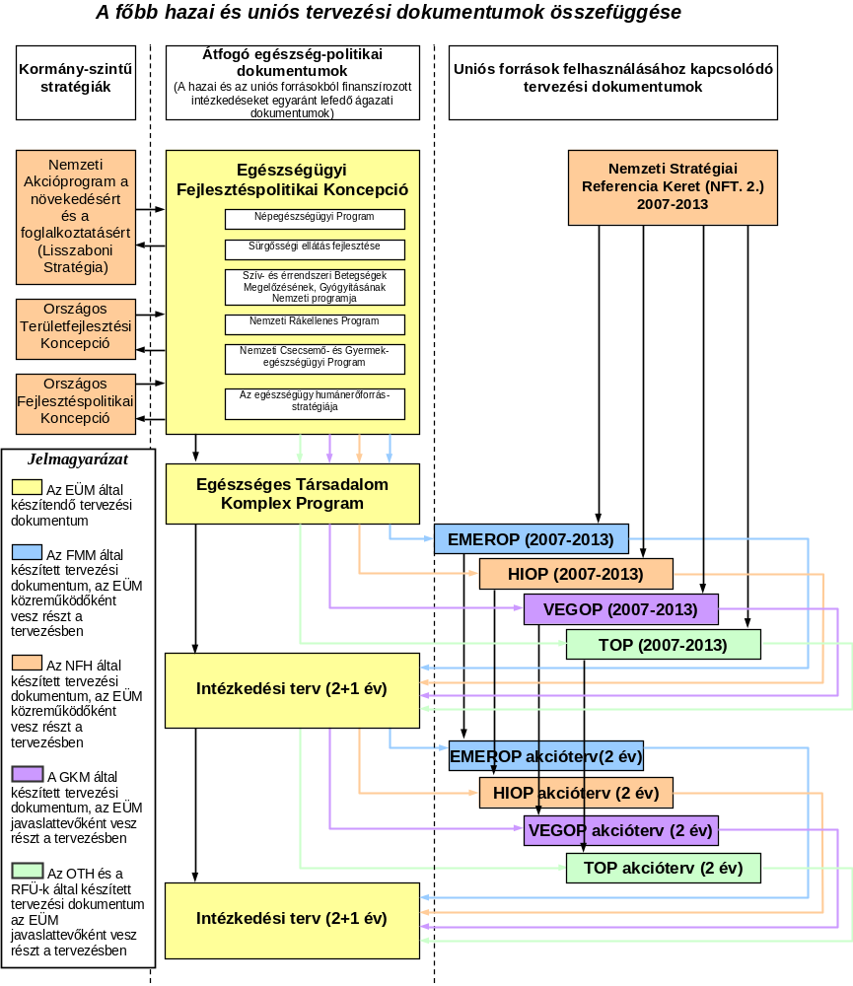
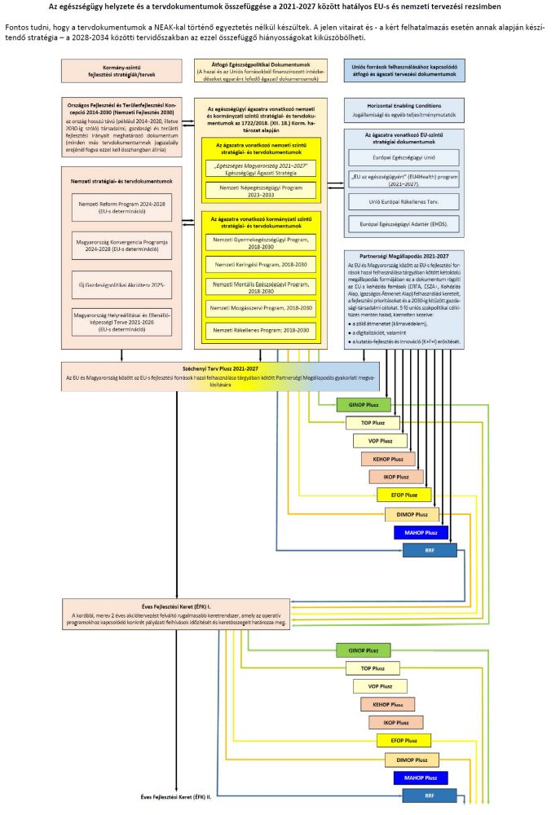
2007/13

Slide 12
5. Záró gondolat / Üzenet
„Tisztelt Konferencia!
2028-ban nem az az intézmény kap pénzt, akinek kopott a falfestéke, hanem az, aki meg tudja mondani, hogy a rábízott lakosság egészségmutatóit hogyan javítja meg mérhetően a következő 7 évben.”

Slide 13
Köszönöm a figyelmet!
Kérdések?

